Slide 1
PLANULUI SECTORIAL PENTRU CERCETARE-DEZVOLTARE DIN DOMENIUL AGRICOL ŞI DE DEZVOLTARE RURALĂ AL MINISTERULUI AGRICULTURII ŞI DEZVOLTĂRII RURALE, PE ANII 2019-2022, "AGRICULTURĂ ŞI DEZVOLTARE RURALĂ - ADER 2022"
COD PROIECT: ADER 8.1.7.
TEMA
CERCETĂRI PRIVIND ELABORAREA TEHNOLOGIEI DE AMELIORARE A OVINELOR DIN LINIA DE LAPTE BACĂU ÎN VEDEREA CREȘTERII PERFORMANȚELOR PRODUCTIVE
IULIE, 2020

Slide 2
RAPORT DE EVALUARE
FAZA a II-a
OBIECTIVUL 2
APRECIEREA DEZVOLTĂRII CORPORALE, A CARACTERELOR MOFOLOGICE ȘI A CELOR REPRODUCTIVE CARACTERISTICE OVINELOR DIN NOUA LINIE DE LAPTE
ACTIVITĂȚI PROGRAMATE ÎN ACEASTĂ FAZĂ
Activitate 2.1. Evaluarea dezvoltării corporale pe categorii
Activitate 2.2. Măsurători corporale
Activitate 2.3. Estimarea funcției de reproducție
Activitate 2.4. Ierarhizarea efectivului de selecție în raport cu dezvoltarea corporală

Slide 3
CUPRINS
1. Rolul și importanța cercetărilor planificate în această etapă
2. Scopul cercetărilor
3. Material biologic și metode de lucru
4. Rezultate obținute şi interpretarea acestora
4.1. Descrierea sintetică a cadrului natural în care au loc cercetările
4.2. Evaluarea dezvoltării corporale pe categorii
4.2.1. Evaluarea dezvoltării corporale la mieii din noua populație aflați în perioada de alăptare
4.2.2. Evaluarea gradului de dezvoltare corporală la populația activă pe baza determinării greutății vii
4.2.3. Evaluarea gradului de dezvoltare corporală la populația activă pe baza măsurătorilor corporale
4.3. Estimarea funcției de reproducție
4.4. Ierarhizarea efectivului de selecție în raport cu dezvoltarea corporală
Concluzii
Bibliografie

Slide 4
1. ROLUL ȘI IMPORTANȚA CERCETĂRILOR PLANIFICATE ÎN ACEASTĂ ETAPĂ
Analiza gradului de dezvoltare corporală reprezintă un criteriu important al activității de selecție aplicată la animalele de fermă. Acest caracter împreună cu alte particularități și însușiri reprezintă elemente primordiale în gestionarea patrimoniului genetic în cadrul exploatațiilor de animale.
Evaluarea creșterii și dezvoltării corporale reprezintă o activitate cu caracter permanent, fiind importantă deoarece pe baza datelor obținute se poate predetermina care este evoluția proceselor de creștere și dacă acest proces se încadrează între limitele normale ale rasei, cunoscând că schimbările care se produc în organism sunt multe și diverse de la stadiul de nou născut la cel de adult, fiind dependente și de specie, rasă, sex și vârstă.
Ritmul de dezvoltare a regiunilor corporale înregistrează valori diferite în raport cu vârsta indivizilor. De aceea analiza intensității de creștere reprezintă un indicator valoros, fiind luat în considerare în toate activitățile care se referă la cercetarea ori evaluarea procesului și a ritmul de creștere a animalelor.
În practica curentă atunci când se urmărește analizarea gradului de dezvoltare corporală pot fi luate în considerare mai multe metode sau criterii. Cu toate acestea, orice sistem de evaluare ar trebui să identifice în mod eficace orice abatere de la starea normală de sănătate și bunăstare, permițând observatorului să înregistreze și să transmită o evaluare clară și coerentă pentru fiecare animal sau grupă de animale supuse observațiilor.
Caracterul reprezentat de dezvoltarea corporală reprezintă și un element important care se asociază cu o mai bună exprimare a caracterelor de producție dar și cu cele de reproducție. Legat de acest aspect, în mai multe surse bibliografice, este precizat și argumentat faptul că exteriorul oglindește productivitatea sau că între exterior și productivitate este o legătură directă, deoarece cele mai mari producții se obțin întotdeauna de la animalele care au o dezvoltare corporală mai bună [Taftă et al. 1998; Pascal 2001].

Slide 5
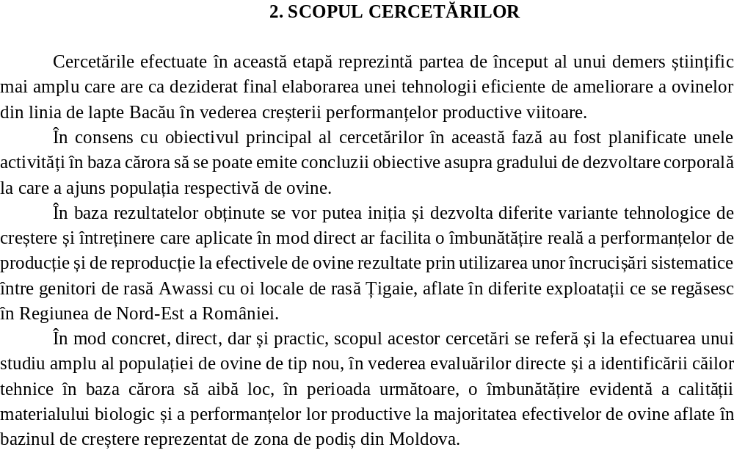

Slide 6
3. MATERIAL BIOLOGIC ȘI METODE DE LUCRU
Materialul biologic luat în cercetare a fost reprezentat de principalele categorii de ovine care formează stocul viu al noii populații de lapte formată la SCDCOC Secuieni-Bacău. Întrucât obiectivele cercetărilor planificate în această etapă au fost multiple și asociate cu activități dintre cele mai diverse, pentru atingerea dezideratelor au făcut obiectul cercetărilor toate categoriile de tineret din anul curent şi din cel precedent, precum şi ovinele adulte care formează nucleul activ de înmulțire.
În vederea obținerii unei imagini reale și corecte asupra gradului de dezvoltare corporală, în această etapă au fost planificate analize, cercetări și determinări la toate categoriile de vârstă respectiv la berbeci, oi adulte, mioare, miori și tineretul ovin aflat în prima perioadă neonatală.
Metodele de lucru aplicate în cercetare au fost adecvate obiectivelor de acest gen. Pentru evaluarea situației actuale, determinarea greutății si a gradului de dezvoltare corporala au fost efectuate cântăriri și măsurători corporale de masa și de conformație pentru categoriile adulte, la care s-au adăugat si măsurătorile de creștere efectuate la categoriile de tineret. În baza acestor determinări biometrice s-au determinat şi principalii indici corporali.
Greutatea vie a categoriilor adulte și la tineretul din anul precedent s-a determinat prin cântărirea acestora imediat după tunsul realizat în campania din acest an. Cântărirea s-a realizat cu cântare de tip electronic cu basculă care înregistrează valorile cu abateri minime.
Cu ajutorul acestor metode se poate urmări: modul în care se dezvoltă animalul de la fătare până la maturitate, se pot face comparații cu caracteristicile rasei la animalele în curs de aclimatizare, la metiși față de rasele genitoare etc.
Prelucrarea statistică a datelor a fost efectuată utilizând procedura REML (REstricted Maximum Likelihood - a verosimilității maxime restrânse) care garantează obținerea unor estimate în spațiul normal al parametrilor.

Slide 7
4. REZULTATE OBȚINUTE ŞI INTERPRETAREA ACESTORA
4.1. Descrierea sintetică a cadrului natural în care au loc cercetările
În această etapă cercetările sau axat pe materialul biologic aflat în creștere și exploatare la SCDCOC Secuieni Bacău. Această unitate desfășoară activități de cercetare din domeniul creşterii ovinelor şi caprinelor şi are ca obiective principale coordonare unor activități tehnice privitoare de selecție și ameliorare a parametrilor morfo-productivi la ovinele din rasa Țigaie - varietatea ruginie, precum şi ameliorarea parametrilor morfo-productivi a populațiilor de caprine din zona de podiș a Moldovei.
Astfel pe fondul creșterii cererii față de laptele de oaie începând cu anul 1985 între activitățile de bază ale muncii de cercetare au fost introduse obiective noi care vizau formarea unei populații de tip nou cu aptitudini mai mari pentru producția de lapte și bine adaptată zonei specifice Podișului central al Moldovei.
Acesta reprezintă unitatea geografică aflată in nord-estul României. In partea vestică se învecinează cu Subcarpații Moldovei si cu Grupa Nordica a Carpaților Orientali (la nord de ieșirea din munți a râului Moldova). In sud se învecinează cu Câmpia Romana, mai exact cu Câmpia Covurlui si Câmpia Siretului Inferior. Partea românească se limitează in nord si est la graniță cu Ucraina (nord) si Republica Moldova (est si nord-est) dar ca si unitate geografica se extinde spre est pana la valea Nistrului, iar in nord pana la valea Prutului superior. Este alcătuit din gnaise, paragnaise si șisturi cristaline.
Podișul Central Moldovenesc are în total 68 de comune și 3 centre urbane (Vaslui, Huși, Negrești) aferente județelor Vaslui, Iași, Bacău și Neamț. Fiecărui județ revenindu-i următoarele: 26 de comune Iași; 28 comune Vaslui, iar județelor Neamț și Bacău revenindu-le câte 7 comune.

Slide 8

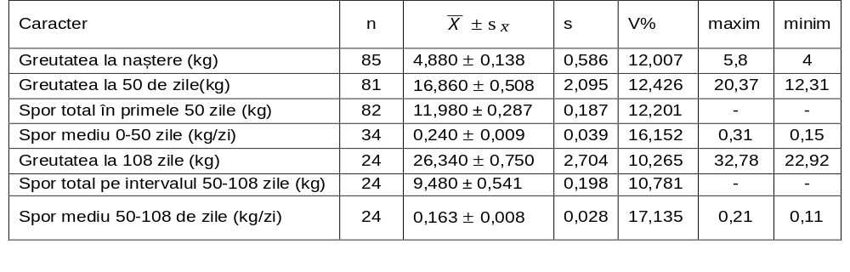
4.2. Evaluarea dezvoltării corporale pe categorii
Având în vedere importanța acestui caracter pe durata cercetărilor s-a urmărit ca toate datele să fie culese în condiții ridicate de acuratețe și în conformitate cu metodologia cercetării științifice din domeniul zootehnic.
În vederea evaluării intensității de creștere la mieii din noua populație au fost efectuate cântăriri la fătare, la împlinirea vârstei de 50 zile și la momentul înțărcării, respectiv la 105 zile.
Prelucrarea statistică a datelor obținute prin cântăririle efectuate la tineretul din anul curent de sex masculin confirmă existența unui ritm mai bun de creștere. Dacă facem o comparație a datelor obținute în cele două intervale ale perioadei de alăptare constatăm un ritm mai bun al acumulărilor de masă corporală în prima parte neonatală. Astfel dacă în primele 50 zile ale acestei perioade sporul mediu de creștere a fost de 0,240 ± 0,009 kg/zi în intervalul de vârstă 50-108 zile valoarea acestui indicator se reduce cu aproximativ 30% și ajunge la o valoare medie zilnică de 0,163 ± 0,008 kg.
Diferențele de greutate acumulată în cele două perioade sunt susținute și de acumulările totale medii de masă vie. Dacă în primele 50 zile greutatea acumulată a fost de cca 12 kg în partea a doua a perioadei se obține un spor total redus cu aproximativ 2,5 kg.
Tabel 1. Evoluția greutății corporală la mieii masculi înregistrată pe parcursul perioadei de alăptare

Slide 9
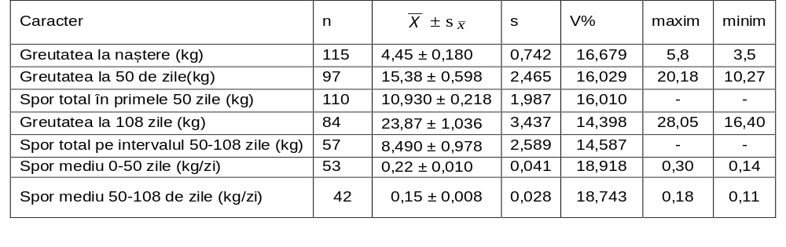
La lotul de femele pe durata perioadei de alăptare valorile medii obținute înregistrează aproximativ aceleași tendințe în ambele cazuri sporul total acumulat este mai redus. Pe intervalul naștere și împlinirea vârstei de 50 zile sporul total acumulat este de 10,930 ± 0,218 kg, iar valoarea medie a sporului a fost de 220 g/zi.
Tabel 2. Evoluția greutății corporală la femelele din noua populație de
lapte pe parcursul perioadei de alăptare

Slide 10
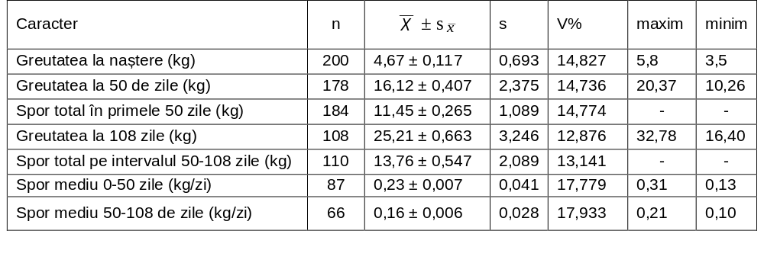
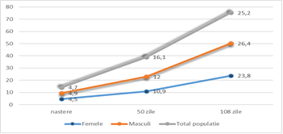
Tabel 3. Evoluția greutății corporală la tineretul ovin din noua populație de lapte pe parcursul perioadei de alăptare
Fig. 1. Dinamica evoluției greutății corporale la mieii din noua populație
aflați în perioada de alăptare (kg)

Slide 11
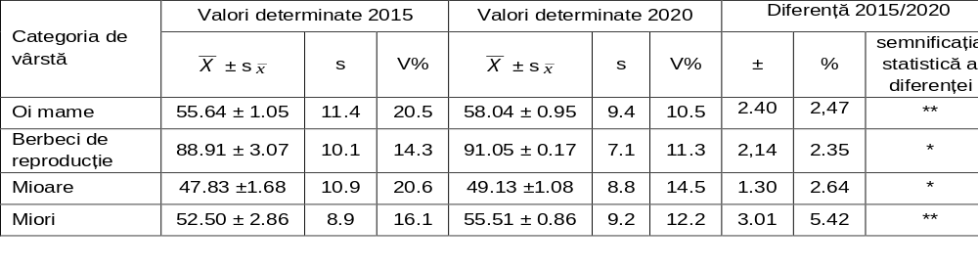
4.2.2. Evaluarea gradului de dezvoltare corporală la populația activă pe baza determinării greutății vii. Pentru toate categoriile de ovine care formează stocul viu al unei populații evaluarea gradului de dezvoltare corporală reprezintă un indicator important în evaluarea calității materialului biologic utilizat la obținerea produșilor și a producțiilor.
Importanța acestui indicator se deduce şi din faptul că în procesul de creștere, la categoriilor de tineret ovin, sporurile totale acumulate ne indică dacă tehnologia aplicată este cea adecvată şi capabilă să pună în valoare potențialul individului sau al populației din care acesta face parte.
Tabel 4. Greutatea corporală în raport cu categoria de vârstă (kg)

Slide 12
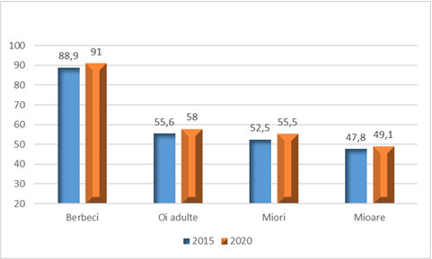
Din datele redate în tabelul 4 se poate observa că gradul de dezvoltare corporală a indivizilor din noua linie de lapte a înregistrat un nivel superior comparativ cu anul 2015. Toate cele patru grupe de vârstă au înregistrat o evoluție pozitivă în ceea ce privește caracterul luat în considerare. Expresia valorică a greutății vii determinată la un interval de cinci ani pe categoriile adulte ce formează stocul viu al noii populații de late este redată în figura 2.
Fig. 2. Greutatea corporală la nucleul activ al noii populații din linia de lapte (kg)

Slide 13
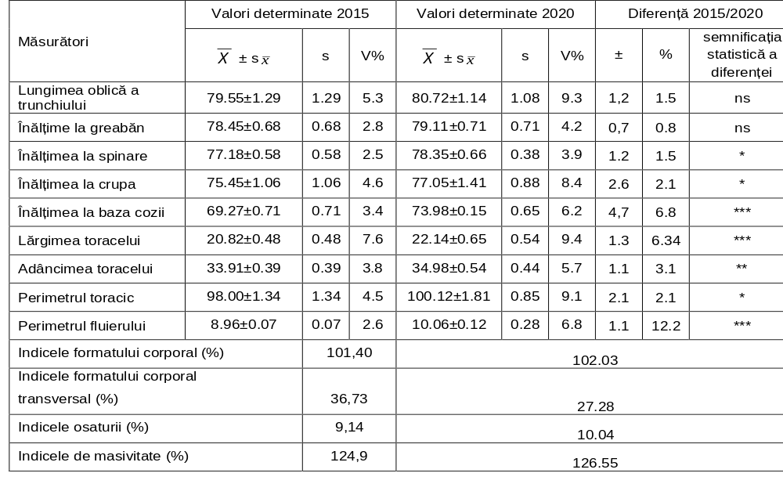
4.2.3. Evaluarea gradului de dezvoltare corporală la populația activă pe baza măsurătorilor corporale.
La berbecii de reproducție efectuarea măsurătorilor corporale arată un progres față de măsurătorile efectuate în urmă cu cinci ani. Cu excepția înălțimii corpului la greabăn și a lungimii oblice a trunchiului toate celelalte diferențe au avut un anumit grad al semnificației pentru pragurile statistice luate în considerare. Pentru înălțimea la baza cozii, perimetrul fluierului și lărgimea toracelui diferențele înregistrate au fost distinct semnificative față de valorile medii determinate în anul 2015.
Tabel 5. Măsurători corporale și indicii corporali la berbecii de reproducție (cm)

Slide 14
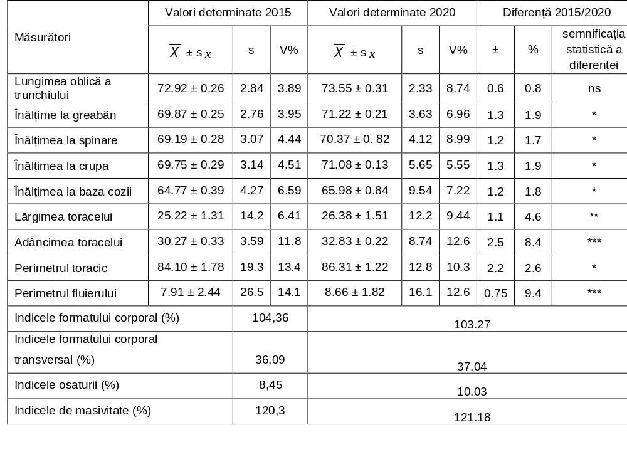
La categoria reprezentată de oile adulte tendința înregistrate este similară cu ceea ce s-a constatat și la berbecii de reproducție. Efectuarea măsurătorilor corporale scoate în evidență o creștere a valorilor medii pentru fiecare caracter măsurat și analizat. Cele mai mari diferențe exprimate prin valorile relative medii au fost cele determinate pentru adâncimea și pentru perimetrul determinat la nivelul toracic. În ambele cazuri diferențele absolute au fost mai mari de 2 cm. Cu toate acestea diferențele statistice au avut un grad mai mare de exprimare pentru adâncimea toracelui și respectiv pentru perimetrul fluierului.
Tabel 6. Măsurători corporale la oile adulte de reproducție (cm)

Slide 15
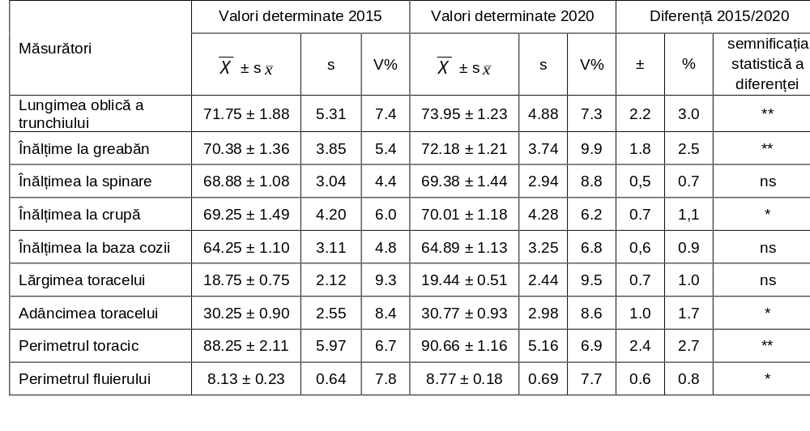
La tineretul mascul din anul precedent reținut pentru prăsilă măsurătorile corporale efectuate indică, de asemenea, o evoluție pozitivă al întregului proces de creștere și a gradului de dezvoltare corporală pentru această categorie. Față de măsurătorile efectuate în anul 2015 cele mai mari diferențe exprimate prin valori relative s-au înregistrat pentru perimetrul fluierului și respectiv pentru adâncimea toracică.
Tabel 7. Măsurători corporale la tineretul mascul din anul precedent (cm)

Slide 16
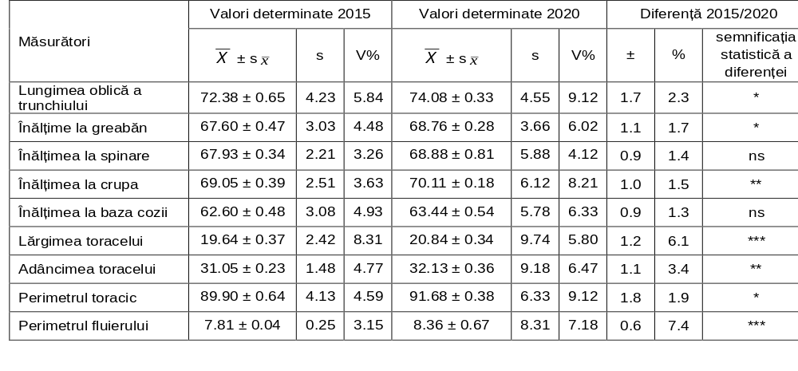
Și în cazul tineretul femel din anul precedent se confirmă existența unui grad bun al dezvoltării corporale. Această situație a fost generată, în principal, de dorința crescătorilor de avea un tineret de înlocuite cu o mai bună stare de întreținere.
Prelucrarea statistică a datelor confirmă creșteri ale valorilor medii specifice tuturor caracterelor evaluate. Pentru dimensiunile care stau la calcularea indicelui formatului corporal la efectivul evaluat în anul 2020 diferențele au fost semnificative pentru p < 0.05.
Tabel 8. Măsurători corporale la tineretul femel din anul precedent (kg)

Slide 17
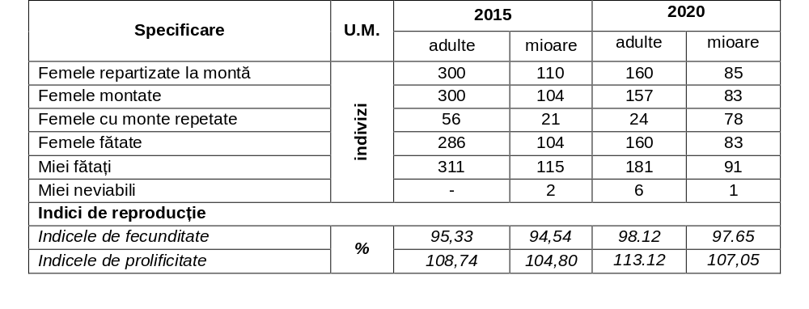
4.3. Estimarea funcției de reproducție
La noua populație de ovine sezonul de reproducție este plasat în lunile de debut de toamnă și din acest motiv pregătirea efectivelor pentru un nou sezon nu s-a bazat exclusiv pe o tehnologie nutrițională de tip stimulativ. Pentru depistarea oilor în călduri au fost utilizați berbeci încercători care au fost introduși în turmă de trei ori pe zi.
Toate femelele care au manifestat călduri au fost împerecheate cu berbeci pepinieri respectând lista de dirijare a montelor. În constituirea listelor respective s-a ținut cont de valoare biologică și de nivelul producției specifice, iar fiecare oaie a fost montată cu un mascul plasat într-o clasă superioară.
Pentru reușita actului montei fiecare femelă a fost montată de două ori la intervale de 10 ore. După 15 zile de la declanșarea căldurilor oile care au fost montate au fost monitorizate pentru a le depista pe cele care manifestă reîntoarceri. Toate datele culese și prelucrate statistic și care au stat la baza evaluării caracterelor de reproducție sunt redate în tabelul 9.
Tabel 9. Evaluarea caracterele de reproducție

Slide 18
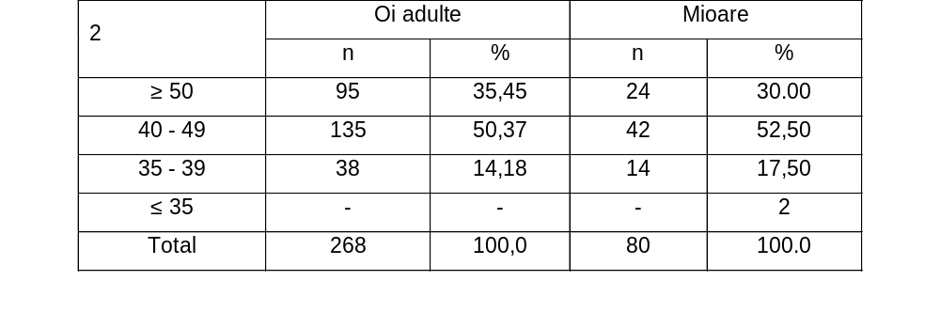
4.4. Ierarhizarea efectivului de selecție în raport cu dezvoltarea corporală
În cazul cercetărilor efectuate în această fază selecția aplicată a avut scopul constituirii unor nuclee de selecție pentru a favoriza schimbarea frecvenței genelor care sunt răspunzătoare de manifestarea caracterelor care au fost incluse în programul de ameliorare. Cu toate că aplicarea acestui plan de ameliorare prezintă neajunsul că timpul de îndeplinire a obiectivelor stabilite este mai lung, generează și efecte pozitive (stă la baza creării de populați de tip nou cu o genodemă şi o fenodemă distinctă și foarte bine adaptate la condițiile pedoclimatice respective.
Întrucât la acest moment datele în baza cărora se poate purcede la o încadrare pe clase a efectivului studiat sunt reduse ierarhizarea efectivului s-a bazat doar pe valorile medii obținute la evaluarea gradului de dezvoltare corporală. Analiza datelor confirmă faptul că la acest moment se înregistrează progrese în ceea ce privește gradul de dezvoltare corporală. Acest aspect a permis ca la categoria de oi adulte peste 35% să aibă o greutate corporală medie mai mare de 50 kg. Cu toate acestea pentru viitor ar fi de preferat ca proporția oilor care ar urma să fie incluse în această clasă a de dezvoltare corporală să depășească 50%.
Tabel 10. Ierarhizarea efectivului de ovine în raport cu
greutatea corporală medie (kg)

Slide 19
CONCLUZII
1. La tineretul ovin de sex masculin aflat în perioada de alăptare se constată că în primele 50 zile sporul mediu de creștere a fost de 0,240 ± 0,009 kg/zi în timp ce pe intervalul de vârstă 50-108 zile valoarea acestui indicator se reduce cu aproximativ 30%, ajungând la o valoare medie de 0,163 ± 0,008 kg.
2. La lotul format din femele pe intervalul naștere și împlinirea vârstei de 50 zile sporul total acumulat este de 10,930 ± 0,218 kg, iar valoarea medie a sporului mediu zilnic a fost de 220 g/zi.
2.1. Pe durata celui de de-al doilea interval sporul total se reduce la aproximativ 8,5 kg iar cel mediu zilnic la doar 150 g/zi.
3. Pentru categoriile care formează stocul viu al noii populații s-a constatat că gradul de dezvoltare corporală a înregistrat un nivel superior comparativ cu anul 2015 și toate cele patru grupe de vârstă, reprezentate de berbeci pepinieri, oi adulte, mioare și miori, au înregistrat o evoluție pozitivă în ceea ce privește caracterul luat în considerare.
3.1. În urma aplicării testului de semnificație statistică s-a constatat că diferențele de greutate dintre cele două perioade pentru categoriile de vârstă reprezentate de mioare și berbeci de reproducție au fost semnificative pentru p < 0.01, ceea ce înseamnă că gradul de încredere este 99%.
3.2. În cazul prelucrării statistice a greutăților specifice miorilor și oilor adulte s-a constatat că greutatea vie determinată în anul 2020 a fost superioară cu 5,42% și respectiv 2,47%.

Slide 20
3.3. Exprimarea acestor diferențe prin valori absolute au fost de 2,40 kg pentru oile adulte și de 3,01 kg pentru miorii de reținuți pentru prăsilă, ambele diferențe au fost distinct semnificative pentru p < 0.05 ceea ce înseamnă că gradul de încredere este de 95%.
4. Creșterea valorii medii determinate pentru indicele formatului corporal la berbeci de la 101,4% (valoare determinată în anul 2015) la 102,03% în prezent indică faptul că această categorie a înregistrat un grad mai bun al dezvoltării corporale.
5. Prin faptul că la oile adulte indicele de masivitate crește de la 120,30% cât a fost în 2015 la o valoare de 121,18% în anul 2020 scoate în evidență faptul că la efectivul actual al noii linii de lapte se înregistrează o dezvoltare mai bună a trunchiului pe dimensiunile corporale reprezentate de cele în lărgime și adâncime.
6. La miori, creșterea taliei de la 70.38 cm la 72.18 cm confirmă faptul că la populația respectivă procesul de creștere a tineretului destinat reproducției are o evoluție pozitivă.
7. La mioare se constată că pentru dimensiunile care stau la calcularea indicelui formatului corporal la efectivul evaluat în anul 2020 diferențele au fost semnificative pentru p< 0.05.
8. La grupa constituită din oile adulte indicele de fecunditate a avut valori medii de 98.1%, reprezentând o creștere de aproximativ 2.9% față de nivelul înregistrat în sezonul din anul 2015.
9. La mioare indicele de fecunditate înregistrează o valoare medie mai mare în anul 2020 cu aproximativ 3% față de nivelul constatat în anul 2015, iar pentru indicele de prolificitate creșterea depășește valoarea de 2% pe intervalul respective.
10. Pe baza datelor obținute se poate preciza că la acest moment se înregistrează progrese în ceea ce privește gradul de dezvoltare corporală, afirmația fiind susținută de faptul că categoria de oi adulte peste 35% să aibă o greutate corporală medie mai mare de 50 kg.

Slide 21
BIBLIOGRAFIE
Gardner, D.S., Buttery P.J., Daniel, Z., Symonds, M.E. (2007). Factors affecting birth weight in sheep: maternal environment. Reproduction. Jan;133(1):297-307. doi: 10.1530/REP-06-0042.
Kenyon, P.R., Maloney, S.K., Blache, D. (2014) Review of sheep body condition score in relation to production characteristics, New Zealand Journal of Agricultural Research, 57:1, 38-64,
Mochnacs M., Taftă V., Vintilă I. 1978 – Genetica și ameliorarea ovinelor. Edit. Ceres-București
Pascal, C. (2015) Tratat de creștere a ovinelor si caprinelor. Editura Ion Ionescu de la Brad, Iasi-Romania, ISBN 978-973-147-196-9, p 325.
Pascal C. (2007) Creşterea ovinelor şi caprinelor. Edit. PIM- Iaşi.
Rauw W (2008). Allocation of resources to reproduction. Oxford, Oxford University Press.
Yilmaz, O., Denk H., Bayram D. (2007). Effects of lambing season, sex and birth type on growthperformance in Norduz lamb. Small Ruminant Research 68, 336–339
Taftă V., Vintilă I., Zamfirescu S. (1996). Producția, ameliorarea și reproducția ovinelor. Edit. Ceres Bucharest-Romania. ISBN 973-40-0408-5.
Sandu Gh. (1993) Inginerie în exploatarea ovinelor. Editura Alutus-D.
Bacău, iulie 2020 Director proiect
Prof. univ. dr. Constantin PASCAL

